Slide 1
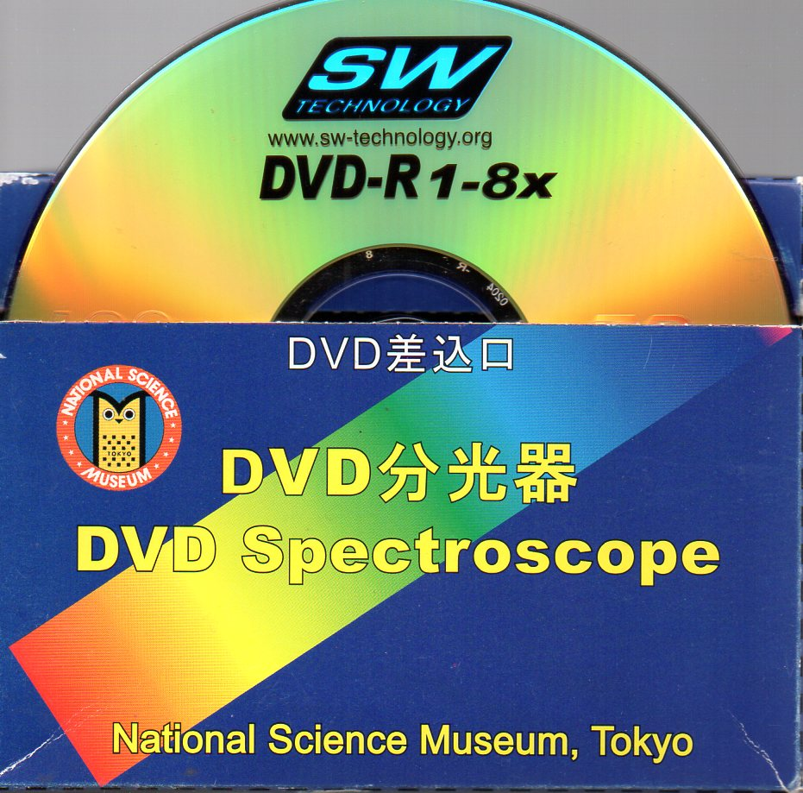
DVD 分光器
ぶん こう き
国立科学
博物館

Slide 2
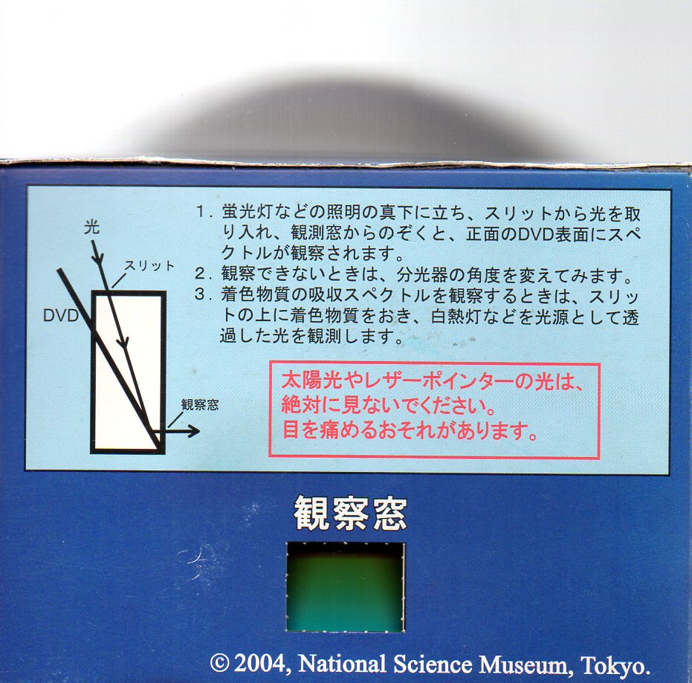
つかいかた

Slide 3
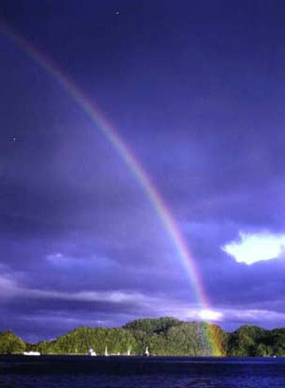
分光器
光を虹の七色に分ける

Slide 4
スペクトル（虹の七色）
にじ なないろ
パソコンの画像（がぞう）ではきれいな七色にならない。
パソコンでは三色をまぜていろいろな色をつくる。
太陽（たいよう）や電球（でんきゅう）には、きれいな七色がある。

Slide 5
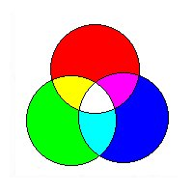
三原色（色をまぜて色を作る）
さん げん しょく

Slide 6
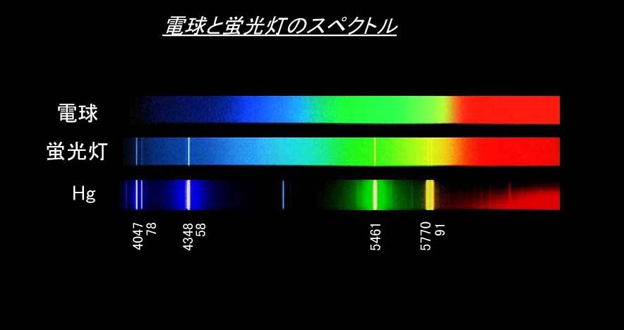
電球と蛍光灯のスペクトル
でんきゅう けい こう とう

Slide 7
電球は「連続スペクトル」
蛍光灯は「線スペクトル」
HG（水銀）は、すべて線スペクトル
れんぞく
せん
すいぎん

Slide 8
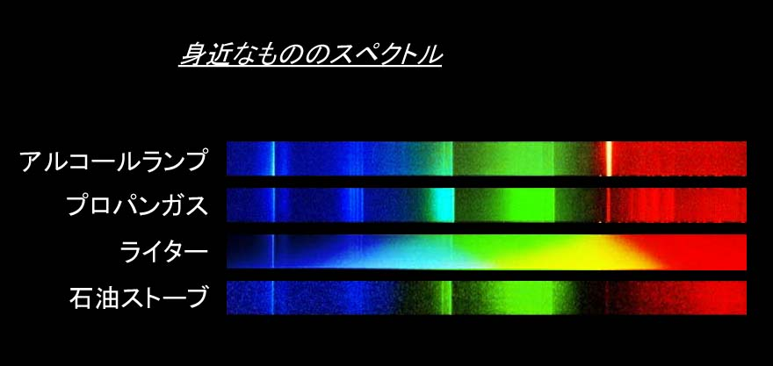
いろいろな光

Slide 10
太陽のスペクトル
たい よう
黒い線（暗線スペクトル）がみえる
あんせん

Slide 11
暗線スペクトルの拡大
かくだい

Slide 12
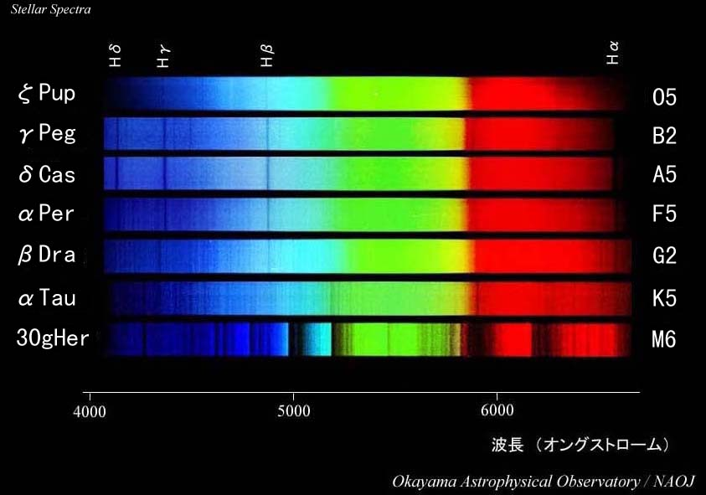
星のスペクトル（型）

Slide 13
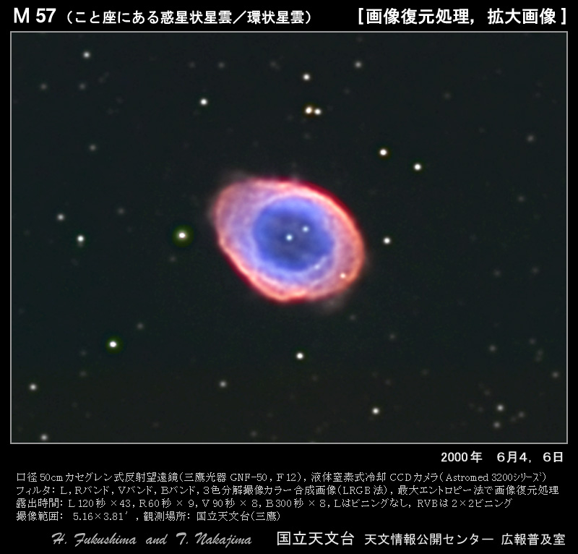
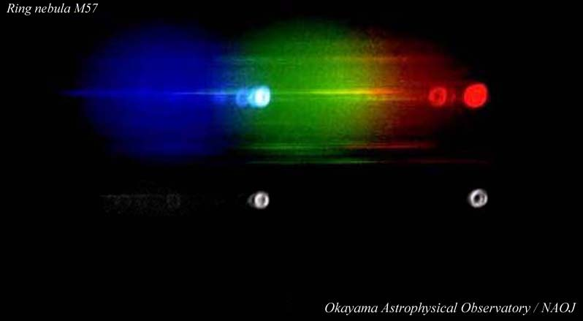
星雲のスペクトル
せい うん

Slide 14
おしまい

